Slide 1
Programa Multiplica SP #Professores
Validação de Protocolo de Isenção ISS
V1 – 22/09/2023

Slide 2
Índice
1
2
3
SOBRE A
SED
INTRODUÇÃO
PERFIL
E CAMINHO
DE ACESSO
4
5
FLUXO
PASSO A
PASSO

Slide 3
Início
Sobre a SED
A Plataforma SED foi criada em 2014 e instituída oficialmente em 2016 através da Resolução SE 36 de 25 -05 -2016. ​
Hoje a plataforma SED é utilizada pelas redes: estadual, municipal e privada em todo o Estado de São Paulo e possui interface com os aplicativos Diário de Classe, Leitor Resposta e Minha Escola SP disponíveis na loja de aplicativos para dispositivos com sistema operacional android. Ressaltamos que os sistema oferecidos na plataforma, possuem particularidades e por isso alguns são específicos para cada rede de ensino.​
​
A SED é personalizada para cada tipo de usuário. Para os pais e responsáveis dos estudantes, por exemplo, estão disponíveis as notas e faltas do estudante. Já os alunos podem solicitar a carteirinha, criar suas contas de e -mail e emitir documentos escolares. ​
​ Além do site https://sed.educacao.sp.gov.br , a SED também pode ser acessada sem o consumo de dados móveis por meio do aplicativo “Secretaria Escolar Digital” também disponível na loja de aplicativos para dispositivos com sistema operacional Android. ​

Slide 4
Introdução
Este material visa apoiar a EFAPE no processo de validação do documento/protocolo comprobatório de Isenção da tributação do ISS uma vez que o Professor Multiplicado tenha se declarado isento.

Slide 5
Acesso
Perfil e Caminho
PERFIL DE ACESSO A SED
EFAPE - Coordenador(a)
EFAPE - ATEFAPE
EFAPE - DEPEC - Diretor(a)
EFAPE - DEPEC
EFAPE - DEPEC - CEFOP - Diretor(a)
EFAPE - DEPEC - CEFOP
EFAPE - DETED - Diretor(a)
EFAPE - DETED - CITEC - Diretor(a)
EFAPE - DETED - CITEC
CAMINHO
Financeiro > Multiplica SP > Validação de ISS

Slide 6
Fluxo do Processo

Slide 7
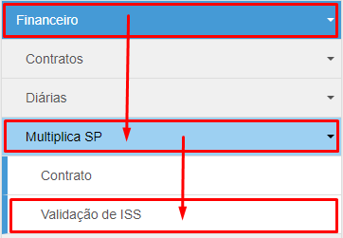
Passo-a-Passo
1. Acesse através da categoria Financeiro, clique no menu Multiplica SP e em seguida, no submenu Validação de ISS:

Slide 8
Passo-a-Passo
2. Uma vez realizado o acesso ao submenu Validação de ISS, será exibida a tela abaixo onde é possível realizar a busca através do botão Pesquisar, podendo a mesma ser por:
Todos os PMs
CPF de um PM específico
PMs que respondem a uma determinada Diretoria de Ensino
PMs que pertencem a uma determinada Escola

Slide 9
Passo-a-Passo
5. Uma vez realizada a pesquisa, onde retornarão apenas os PMs que informaram ser isentos de ISS e anexaram o documento comprobatório, EFAPE poderá seguir com a análise clicando no ícone presente na coluna Análise Isenção do ISS do grid. Importante citar que também encontra-se presente no grid o município de residência do PM a fim de apoiar no processo de análise, uma vez que as regras para isenção de ISS variam de município para município.

Slide 10
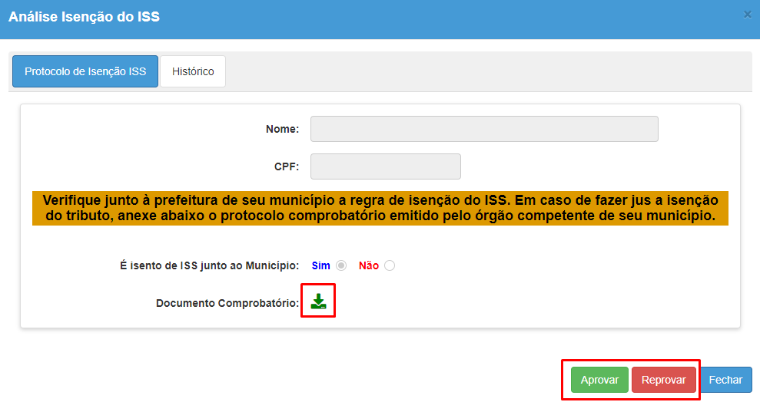
Passo-a-Passo
5. Ao clicar, abrirá a tela abaixo onde é possível realizar o download do documento comprobatório a fim de analisar o mesmo e seguir com a Aprovação ou Reprovação através dos botões existentes mais abaixo.

Slide 11
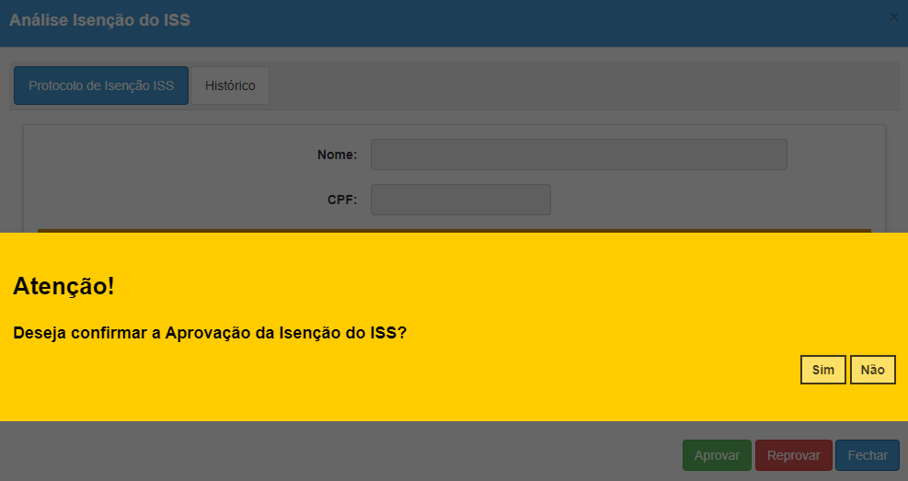
Passo-a-Passo
6. Após realizada a validação do PM, caso o documento esteja OK, basta clicar em Aprovar, onde apresentará o aviso abaixo para confirmação e clicando em Sim será registrada a aprovação e o PM deixará de ser listado na tela de validação.

Slide 12
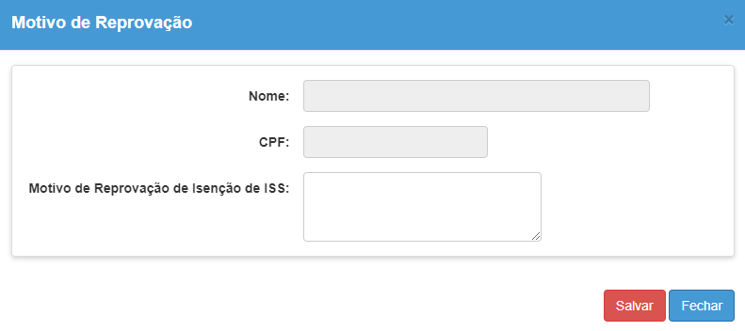
Passo-a-Passo
6. Após realizada a validação do PM, caso o documento não esteja OK, basta clicar em Reprovar, onde apresentará a tela abaixo a fim de se registrar o motivo da reprovação. Uma vez informado o motivo, deve-se clicar em Salvar e então confirmar a fim de registrar a reprovação. Lembrando que o PM deixará de ser listado na tela de validação bem como o mesmo poderá submeter um novo documento para ser validado. Além disso, para fins de pagamento, tal reprovação faz com que o PM venha a ser tributado em relação ao ISS com base no percentual de seu município.

Slide 13
OBRIGADO

